Slide 1
МБОУ ДО ДДТ
МО Кавказский район
Задания на развития творческого мышления для воспитанников объединения «Меридиан»
Подготовил педагог дополнительного образования Синицин Владимир Иванович

Slide 2
Задание1: Используя технологию фокальных объектов, предположите возможности усовершенствования фонарика.
Совершенствуемый объект
Фонарик.
Случайные объекты
Очки, валенок, парашют.
Характерные свойства или признаки случайных объектов
Очки: солнечные, защитные, модные.
Валенки: теплые, мягкие, деревенские.
Парашют: раскрывающийся, цветной, надежный.
Новые сочетания
Фонарик солнечный, фонарик защитный, фонарик модный.
Фонарик теплый, фонарик мягкий, фонарик деревенский.
Фонарик раскрывающийся, фонарик цветной, фонарик надежный.
Новые идеи
Фонарик с подзарядкой от солнечного света, фонарик с электрошоком, фонарик в виде украшения.
Фонарик плюс обогреватель, фонарик в виде мягкой игрушки, фонарик-маячок для домашних животных.
Фонарик складной, фонарик с цветными фильтрами, фонарик ударопрочный.

Slide 3
Задание 2: Поиграем в «Изобретателей» . Необходимо наделить нетипичными признаками различные предметы.
Задача. Какой подарок хотел бы ты получить и как он должен выглядеть. Опрашивается два ребенка. Например: Никита – машину , а Даша – книгу.
- А какую книгу, опиши ее. (Большую, толстую, со сказками, в которой много картинок)
- Никита, а ты опиши машинку. (Красивую, с пультом управления)
Далее детям предлагается поменять свойства их подарков местами.
- Даша пусть у тебя будет книга с признаками машины Никиты, а у тебя Никита машина с признаками Дашиной книги. Что у нас получается?
Дети меняют признаки местами. Например:
Даша М.: - "У меня будет книга с пультом управления. Она ходит сама и рассказывает сказки"
Никита И.: - "А у меня машина, разукрашенная сказками. А еще, толстая машина, так как в ней сидит много людей, которые едут показывать детям сказки".
Усложнение: предложить детям выбрать не один, а несколько предметов.
Используя в работе метод фокальных объектов, педагог может реализовать свой творческий потенциал, с успехом разрабатывать занятия по разным видам деятельности: фантазированию, логике, математике, конструированию и моделированию.

Slide 4
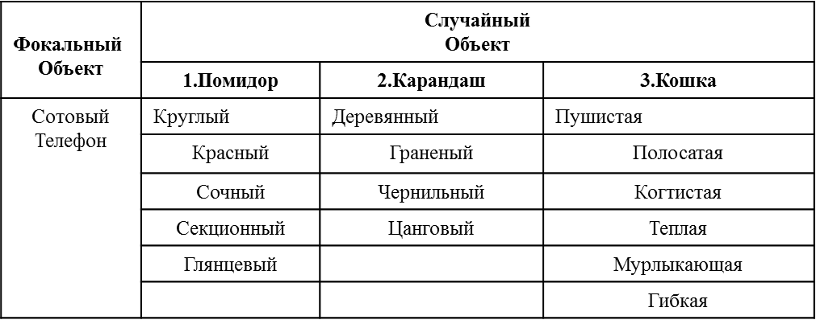
Задание 3: Предположим, что производителям сотовых телефонов необходимо выбросить на рынок конкурентоспособную модель, отличающуюся от всего уже имеющегося, обладающую новой привлекательностью для потребителя. Воспользуемся методом фокальных объектов.

Slide 5
Сотовый телефон + карандаш
2.1. Деревянный сотовый телефон
2.2. Граненый сотовый телефон
2.3. Чернильный сотовый телефон
2.4.Цанговый сотовый телефон
3. Сотовый телефон + кошка
3.1. Пушистый сотовый телефон
3.2. Полосатый сотовый телефон
3.3. Когтистый сотовый телефон
3.4. Теплый сотовый телефон
3.5. Мурлыкающий сотовый телефон
3.6. Гибкий сотовый телефон

Slide 6
Теплый сотовый телефон – походная мини грелка для больного места. А по контрасту – холодная вставка из спец. сплава для прикладывания к синякам.
Мурлыкающий сотовый телефон – с функцией усыпляющего звука, помогающего от бессонницы.
Гибкий сотовый телефон – это очень многообещающая высокотехнологичная идея, так как уже есть гибкие печатные платы и кристаллы БИС микроскопического размера.

Slide 7
Можно сочетать с фокальным объектом не одну, а несколько характеристик случайных объектов.
Круглый, деревянный, полосатый сотовый телефон (круглый экологичный деревянный футляр для сотового телефона с прорезями для экрана и кнопок);
Красный, чернильный, когтистый сотовый телефон (телефон с маркером, который процарапывает полоски и заполняет их красной краской).
Секционный, граненый, теплый сотовый телефон (специальный телефон, в котором имеется секция с функцией нагрева – для медицинских целей, для автолюбителей или как источник инфракрасных сигналов для ориентировки и связи в темноте);

